Slide 1

Державна цифрова програма кіберкультури
BRAMA School CyberCulture
Інструмент управлінського рішення для запуску, фінансування і контрольованого масштабування системи захисту дітей у цифровому середовищі на рівні державної політики.
Логіка системи: Навчання -> Усвідомлення -> Поведінка -> Участь -> Захист
Формат впровадження: пілот 50 шкіл, масштабування до 1000 шкіл, контроль через KPI, SLA та аудит рішень Human-in-the-loop.
Контур рішення
1. Освітній контур School
2. AI BRAMA Agent
3. Cyber Virtual Police
4. Governance та аудит
5. KPI + фази + бюджет
Реальне середовище впровадження програми в школах
контур впровадження: школа / педагог / родина
240 000 000 грн
бюджет 18-місячного циклу
50 -> 1000
пілот і масштабування шкіл
3 фази
керований запуск і контроль
SLA
15 / 30 / 240 хв
Меню
Вперед
Notes:
Transition: Fade. Build: title -> subtitle -> KPI cards.

Slide 2

BRAMA School CyberCulture
Проблема
Ризики цифрового середовища ескалюють швидше за шкільну систему реагування.
Освітній розрив
• немає уніфікованого стандарту навчання кіберкультурі;
• різна готовність педагогів і батьків;
• фрагментований навчальний контент;
• відсутня регулярна перевірка рівня цифрової поведінки.
Операційний розрив
• інциденти часто фіксуються після шкоди;
• неповний SOP-маршрут у школах;
• затримка ескалації у критичних кейсах;
• нерівномірне навантаження на відповідальних осіб.
Індикатори ризикової поведінки у цифрових каналах
тригери: DM / фішинг / маніпуляції / кібербулінг
Управлінський розрив
• фрагментовані дані для рішень і звітності;
• складне бюджетне обґрунтування між фазами;
• ризикове масштабування без gate-контролю.
heatmap: джерела ризику
SOP-gap
governance lag
Меню
Назад
Вперед
Notes:
Transition: Fade. Cards appear left-to-right.

Slide 3

BRAMA School CyberCulture
Рішення
BRAMA School CyberCulture як єдина система навчання, попередження і реагування.
Навчання
Усвідомлення
Поведінка
Участь
Синхронізація навчання, AI-аналізу і людського рішення
Захист
операційний контур: сигнал -> перевірка -> дія
Ключовий меседж для рішення
• освітній контур формує базові навички для всіх цільових груп;
• AI BRAMA Agent масштабує швидкість і якість обробки сигналів;
• людина в контурі рішення гарантує правомірність і довіру;
• керівництво отримує щомісячні дані для рішення про масштабування.
Меню
Назад
Вперед
Notes:
Transition: Fade.

Slide 4

BRAMA School CyberCulture
Як це працює
Flow diagram: учень -> ризик -> AI Agent -> Officer -> Senior -> звіт -> дія.
Учень
Ризик
AI Agent
(сигнал)
Officer
(SOP)
Senior
(рішення)
Звіт
і корекція
Результат процесу
• кожен кейс завершується контрольованим рішенням і журналом дій;
• виконується навчальна корекція для зниження повторного ризику;
• керівництво отримує вимірювані KPI.
Меню
Назад
Вперед
Notes:
Transition: Morph.

Slide 5

BRAMA School CyberCulture
схема: подія -> сигнал -> людина -> дія
канали: API / dashboard / SOP
контроль: RBAC / audit / SLA
Архітектура системи
Інтерактивна карта взаємодії контурів і потоків даних.
School
AI Agent
S
AI
Міжконтурна взаємодія у режимі керованого процесу
BRAMA
Core
Cyber Virtual Police
Governance
C
G
Інтеграції
Roblox/Fortnite/Minecraft
I
Меню
Назад
Вперед
Notes:
Transition: Fade.

Slide 6

BRAMA School CyberCulture
Impact
Результат оцінюється через вимірювану динаміку KPI.
Ключовий вплив
• зниження інцидентності;
• підвищення рівня кіберкультури;
• скорочення часу реагування;
• зниження повторних ризиків.
Меню
Назад
Вперед
Notes:
Transition: Morph.

Slide 7
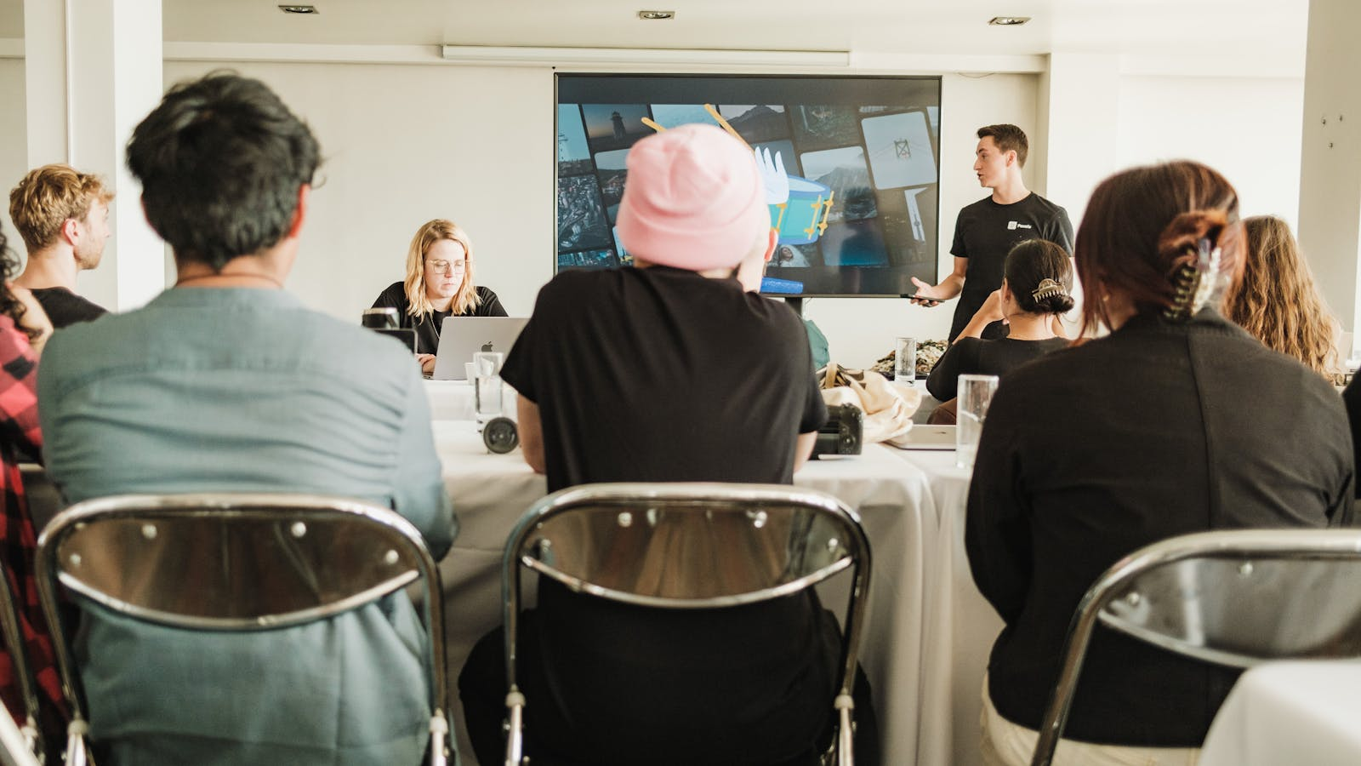
BRAMA School CyberCulture
Metrics / Analytics
Псевдо-дашборд для оперативного управління реалізацією.
1000+
цільова кількість шкіл
85%
проходження модулів
<30 хв
первинна реакція Officer
65%
автоматизація процесів AI
Псевдо-дашборд
• SLA compliance: 87%;
• виконання освітнього плану: 74%;
• людина в контурі рішення: 100%;
• динаміка повторного ризику: -41%.
Меню
Назад
Вперед
Notes:
Transition: Fade.

Slide 8

BRAMA School CyberCulture
Інвестиційна пропозиція
Фінансова модель масштабування з прозорою структурою джерел.
Фінансова рамка
• 240 000 000 грн / 18 місяців / 1000 шкіл;
• пропорційне зниження бюджету при меншому охопленні;
• щомісячний контроль CAPEX/OPEX.
Логіка для інвестора/донора
• чому зараз: ескалація ризиків;
• ефект: контрольоване зниження інцидентності;
• ціна бездіяльності: зростання втрат.
Меню
Назад
Вперед
Notes:
Transition: Fade.

Slide 9

BRAMA School CyberCulture
Партнерство
Формалізований формат рішення і запуску.
Варіант 01: погоджено
• повний запуск фази 1;
• підтверджений бюджет;
• затверджений календар контролю.
Варіант 02: умовно погоджено
• запуск із умовами;
• фіксація відповідальних;
• контроль строків закриття.
Option 03: needs-rework
• декомпозиція зауважень;
• цільове доопрацювання блоків;
• повторне подання.
Післярішенне вікно (30 днів)
• призначення ролей, запуск SOP-маршруту, перший управлінський review.
Меню
Назад
Вперед
Notes:
Transition: Fade.

Slide 10

BRAMA School CyberCulture
Closing
Рішення, яке можна запускати без втрати часу і керованості.
Партнерський блок
Що погоджується сьогодні
• старт фази 1 і календар контрольних точок;
• рамка фінансування і звітності;
• RACI-відповідальність контурів;
• дата першого управлінського огляду.
T+7
формальний запуск
T+30
перший review
T+90
проміжний KPI-звіт
Меню
Назад
Notes:
Transition: Fade.

